Slide 1
Bancada Virtual de Diagnóstico de Equipamentos Industriais
41686 – Projeto em Engenharia de Automação

Slide 2
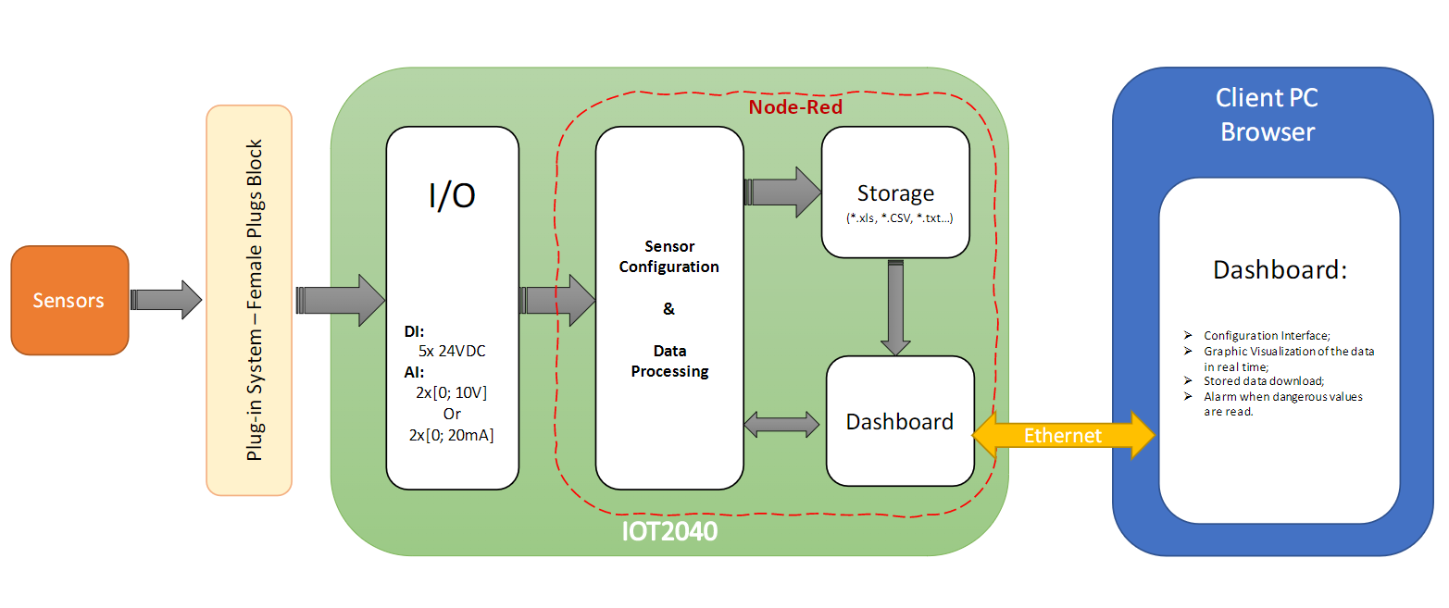
Arquitetura do Projeto
2

Slide 3
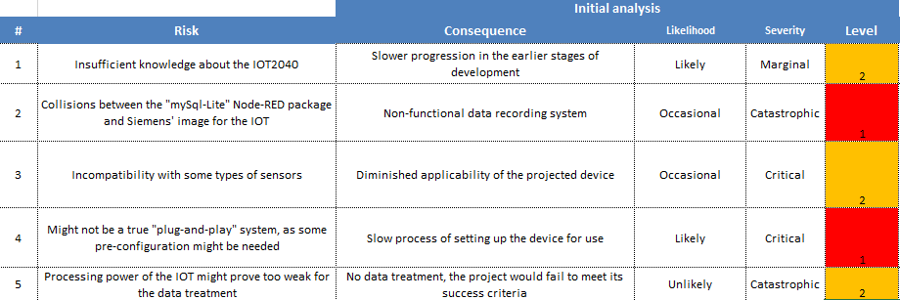
Riscos de Projeto
3

Slide 4
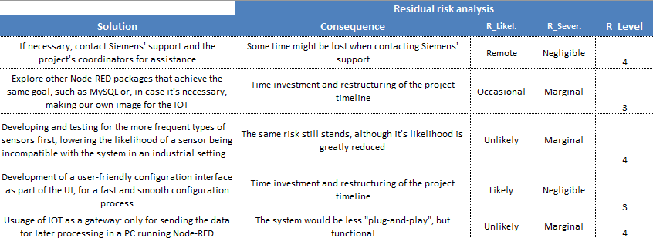
Riscos de Projeto

Slide 5
Progressos
Interface de configuração para sensores analógicos concluída
Dashboard dinâmica
Botões para início e fim de recolha de dados
Cálculo de valores para estatística (médias, máximos, mínimos)
Gráfico de histórico de dados
Abreviação do ficheiro de dados para economia de espaço

Slide 6
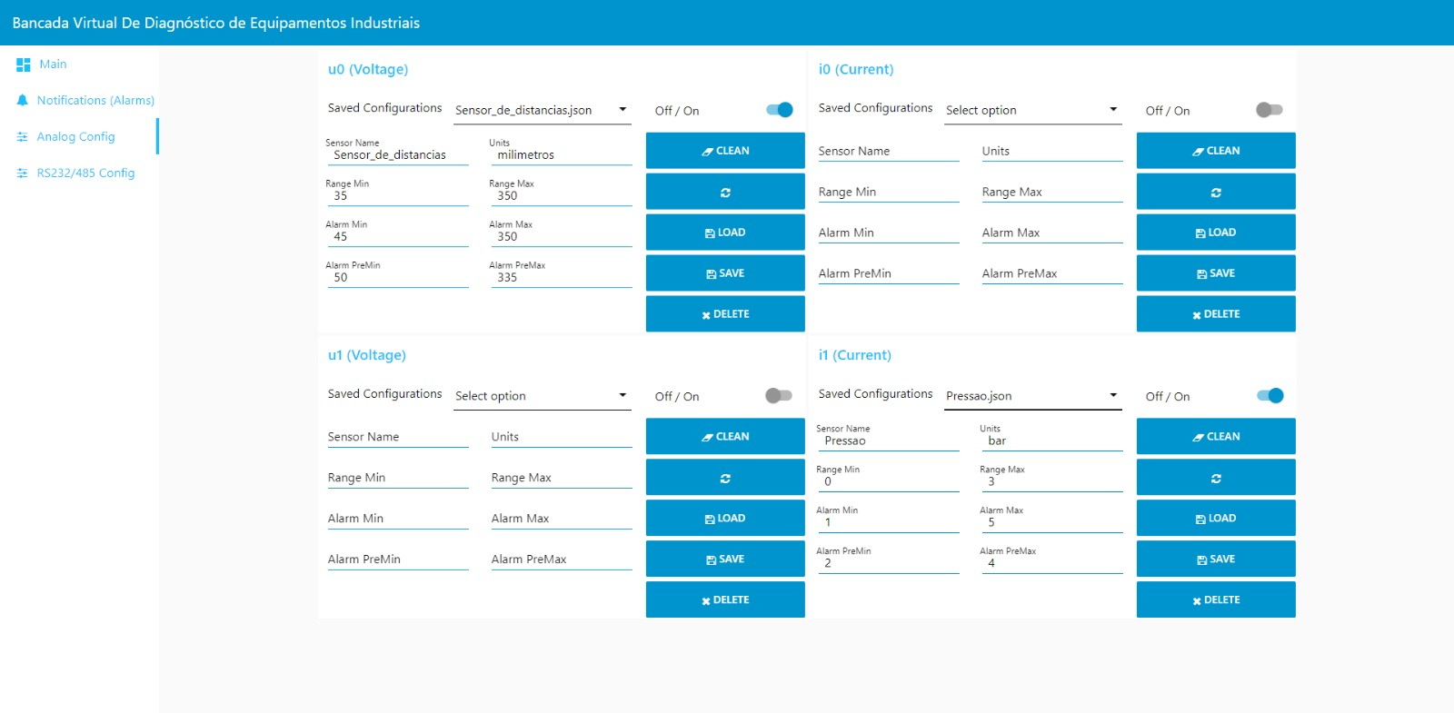
Interface de configuração de sensores analógicos

Slide 7
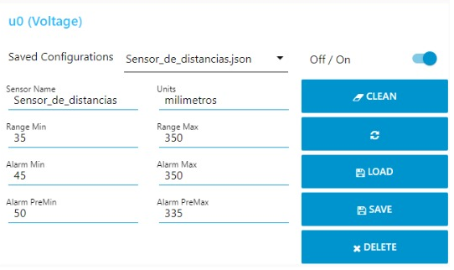
Interface de configuração de sensores analógicos

Slide 8
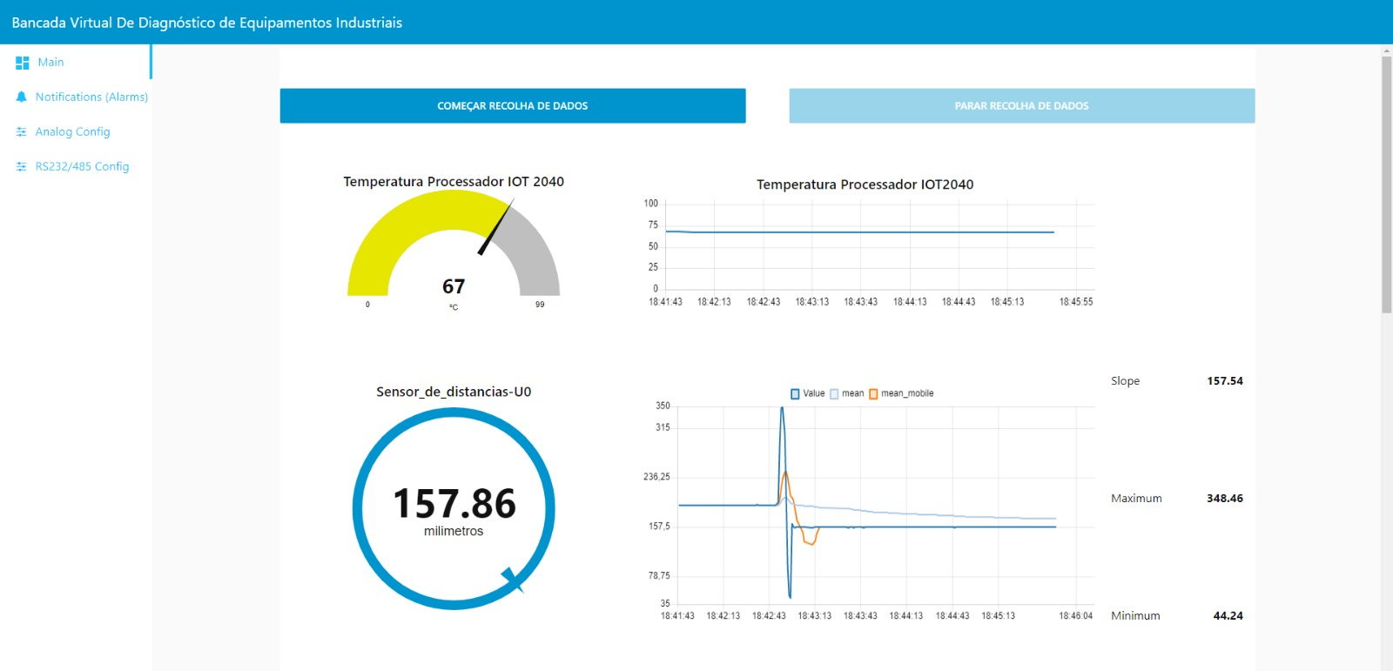
Dashboard

Slide 9
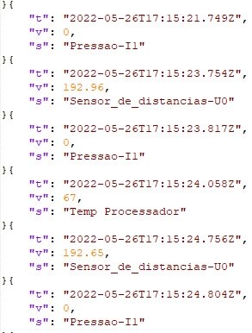
Ficheiro de Dados .json (exemplo)

Slide 10
Demonstração

Slide 11
Próximas Tarefas
Elaboração de um algoritmo de alarmes
Elaboração de uma interface de alarmes
Implementação da comunicação RS232 e RS485
Abreviação da data e hora no ficheiro de dados
Implementar a transferência do ficheiro de dados para uma pen drive
Implementação de um sinalizador físico de alarme
Construção de uma caixa/suporte para o sistema
11

Slide 12
Bancada Virtual de Diagnóstico de Equipamentos Industriais
41686 – Projeto em Engenharia de Automação

